Slide 1


Použití hydrogenuhličitanu sodného pro čištění spalin v malém měřítku
Boleslav Zach, Michal Šyc, Michael Pohořelý, Karel Svoboda, Šárka Václavková, Jaroslav Moško, Jiří Brynda, Miroslav Punčochář
Ústav chemických procesů AV ČR, v. v. i.
Odpadové fórum 2019
Hustopeče
19. 3. 2019

Slide 2


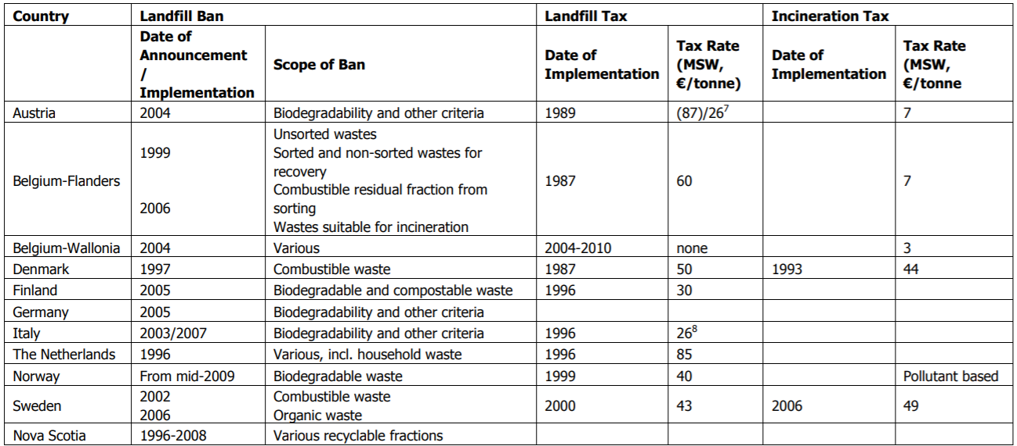
Zákaz skládkování
Source: Eunomia Research & Consulting. Landfill Bans: Feasibility Research, FINAL REPORT, November 2012, Project code: EVA130

Slide 3
Malá zařízení
Důležité faktory
Suché čištění
  dávkování
  odpadní voda
Jednoduchost
  odstraňování více polutantů zároveň
Filtrace (Baghouse) | Filtrace Sorbent | Filtrace Sorbent Katalyzátor | Filtrace Sorbent Katalyzátor Redukční činidlo | Filtrace Sorbent Katalyzátor Redukční činidlo Aktivní uhlí (impregnované?)
TZL | TZL SO₂ HCl HF... | TZL SO₂ HCl HF... PCDD/F | TZL SO₂ HCl HF... PCDD/F NO_{x} | TZL SO₂ HCl HF... PCDD/F NO_{x} Hg

Slide 4
Kompromisní podmínky
Katalytická oxidace polychlorovaných dibenzodioxinů (dibenzofuranů)
  T < 250 °C
  T > 450 °C
Selektivní katalytická redukce NO_{x}
    190 °C < T < 390 °C
  nižší teploty mohou znamenat nižší účinnosti, nicméně existují katalyzátory, které údajně fungují dobře i při nižších teplotách
  Kompromisní teplota ≈ 220 °C

Slide 5
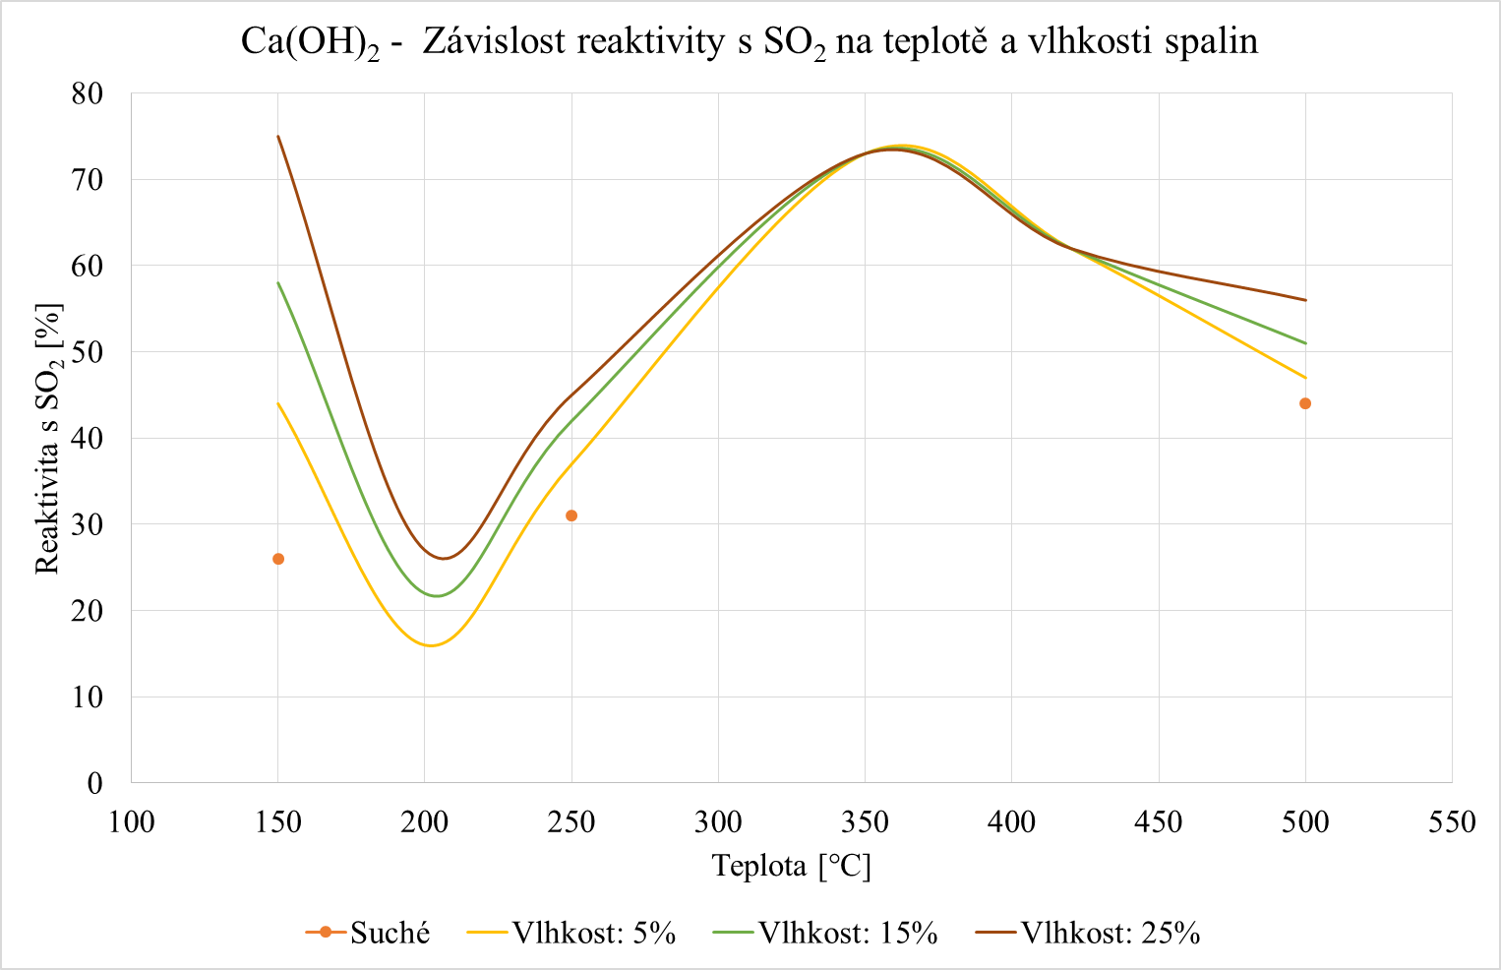
Volba sorbentu
Rozklad sorbentu
Kondenzace
Vyšší kinetika
Zdroj: Lhoist

Slide 6
NaHCO₃ | Ca(OH)₂
Není ovlivněno teplotou a vlhkostní spalin | Je ovlivněno teplotou a vlhkostní spalin
Nižší stechiometrické přebytky (srovnatelná hmotnost) | Vyšší stechiometrické přebytky (srovnatelná hmotnost)
Rozpustné produkty | Málo rozpustné produkty
Lepší z hlediska sorpce HCl | Horší z hlediska sorpce HCl
Horší z hlediska sorpce HF | Lepší z hlediska sorpce HF
Výrazně dražší | Příznivější cena

Slide 7
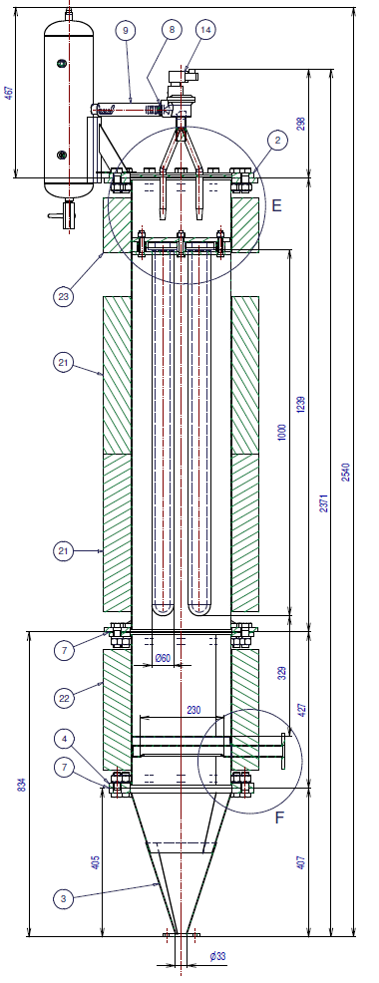
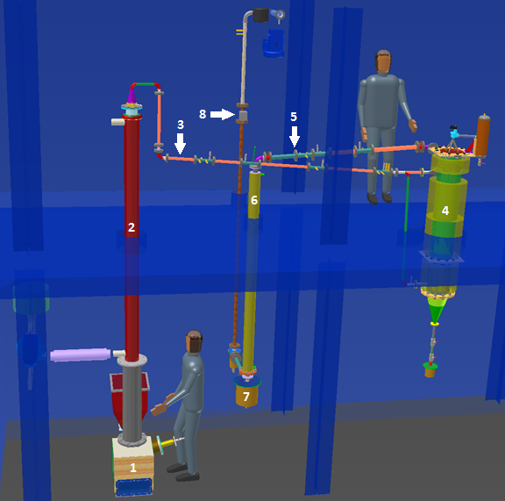
Experimentální jednotka
Experimentální zařízení
1 – retortový hořák
2 – souproudý vzduchový chladič
3 – spalinovod 1
4 – filtrační reaktor
5 – spalinovod 2
6 – protiproudý vodní chladič
7 – kondenzační nádoba
8 – průtokoměr

Slide 8
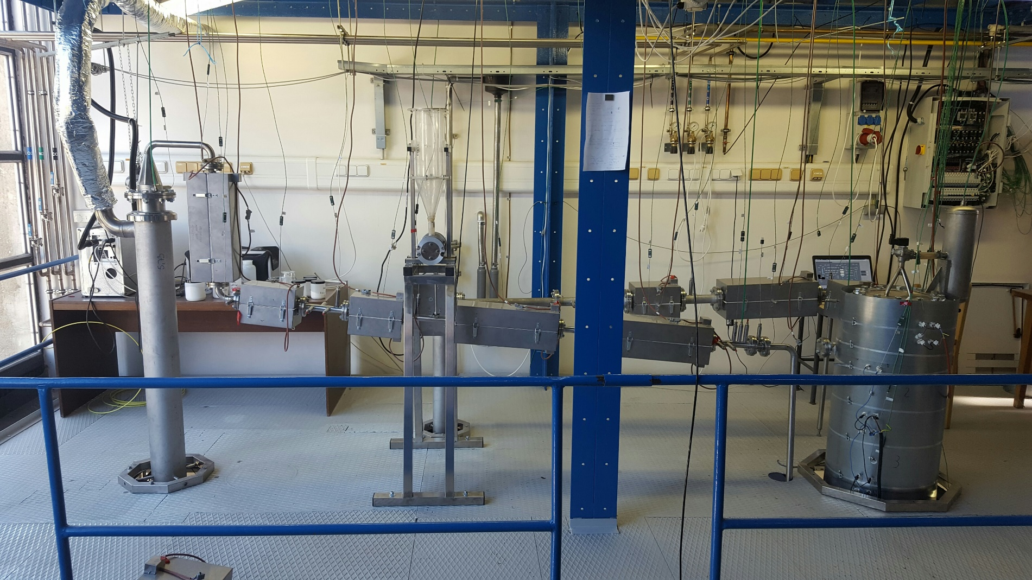
Experimentální jednotka (2)

Slide 9
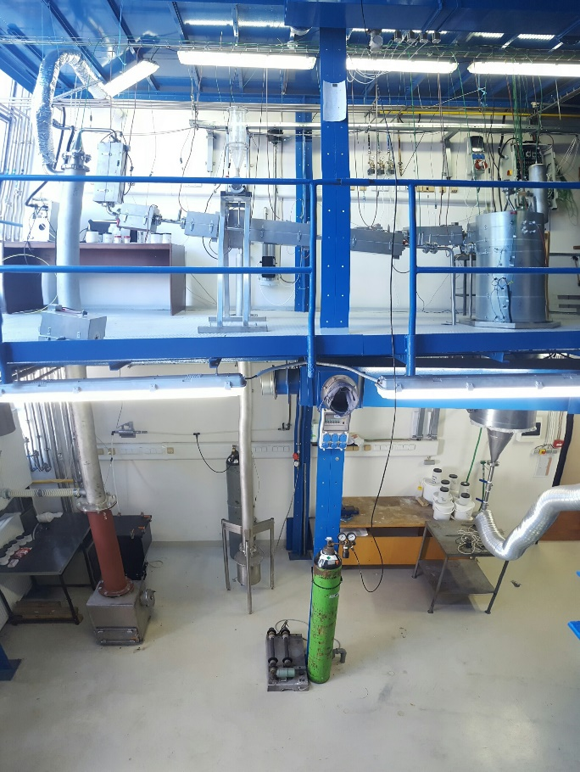
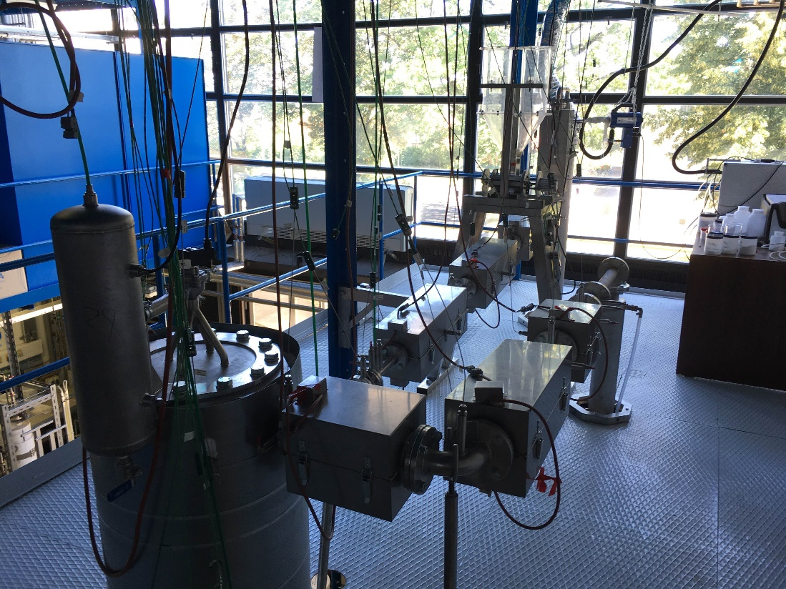
Experimentální jednotka (3)

Slide 10
Nastavení složení spalin
Surové spaliny: formou úpravy složení pelet
  CaCl₂ (ve vodě) nebo chloralhydrát (rozpuštěno v ethanolu) -> HCl
  S⁰ (rozpuštěno v toluenu) -> SO₂
Čištěné spaliny: NaHCO₃ (částice o velikosti 10 µm)– dávkování regulováno podle aktuální hodnoty SO₂ v čistých spalinách

Slide 11
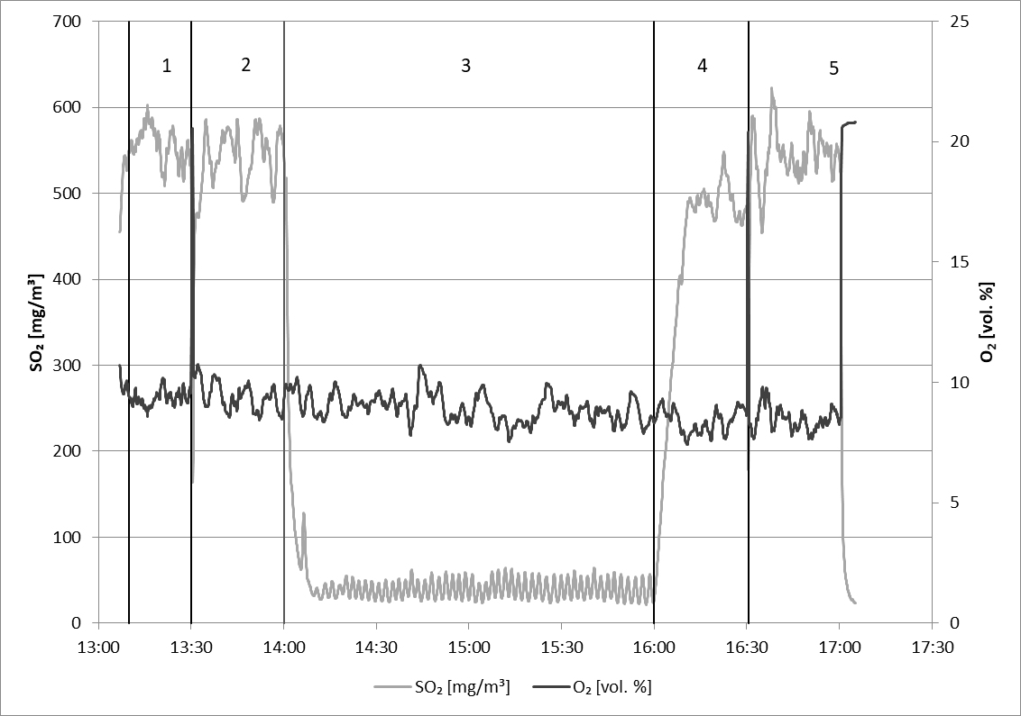
Průběh experimentu
Záznam koncentrací SO₂ a O₂ v průběhu experimentu

Slide 12
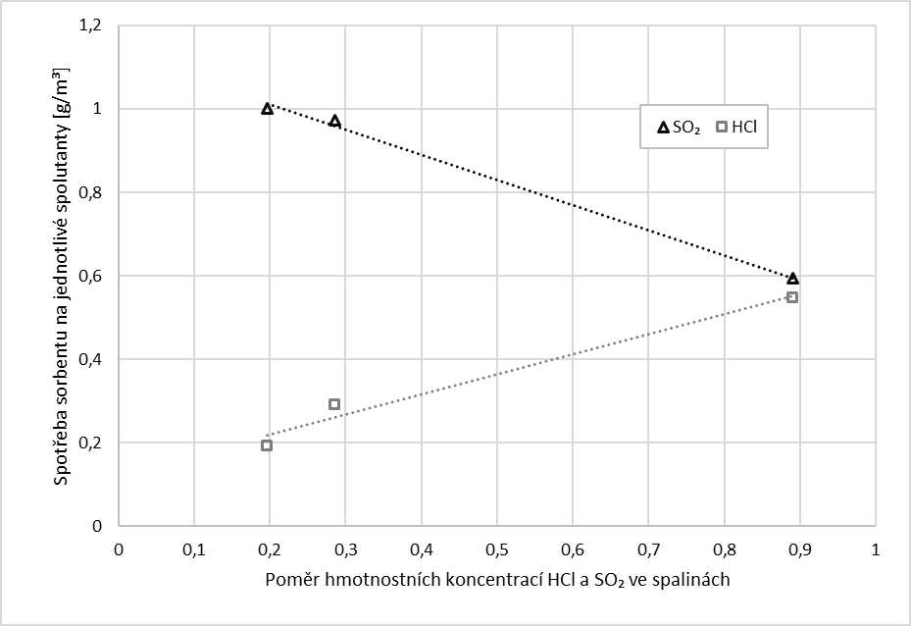
2NaHCO₃ → Na₂CO₃ + H₂O + CO₂
Na₂CO₃ + SO₂ → Na₂SO₃ + CO₂
Na₂CO₃ + 2HCl → 2NaCl + H₂O + CO₂
HCl:SO₂ (mol) = 1,6
Látka | M [g/mol]
SO₂ | 64
HCl | 36
Závislost spotřeby sorbentu na jednotlivé polutanty na složení spalin; přepočteno na 500 mg/m³ celkové koncentrace polutantů (SO₂+HCl) v surových spalinách

Slide 13
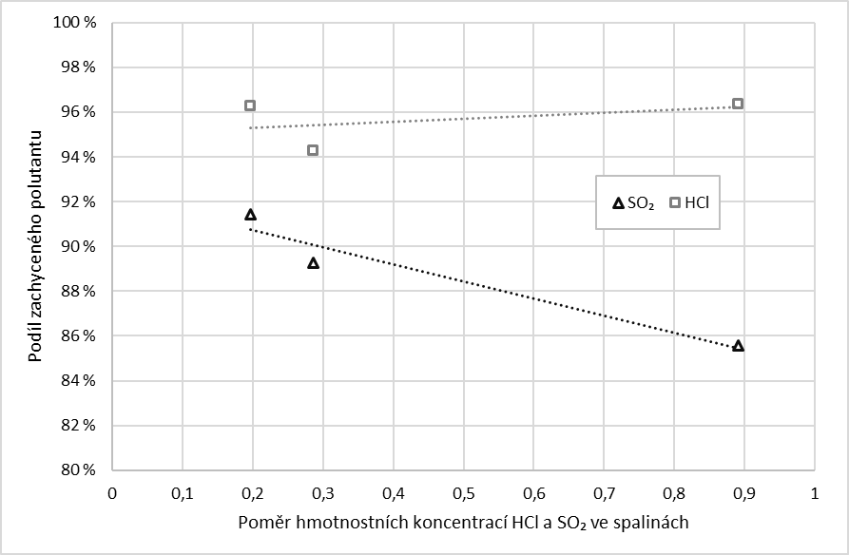
Vliv poměru HCl a SO₂ ve spalinách na zachycený podíl jednotlivých polutantů

Slide 14
Závěr
Reakce NaHCO₃ (Na₂CO₃) s HCl probíhá rychleji (ve srovnání s SO₂)
Emisní limity pro HCl a SO₂ dosaženy zároveň při následujícím složení spalin: 200 mg/m³ HCl a 500 mg/m³ SO₂
Typická konverze sorbentu kolem 65 %
    více, než bylo očekáváno podle údajů v literatuře
  méně, než bylo očekáváno podle výrobců sorbentů

Slide 15
Děkuji za pozornost
Boleslav Zach Oddělení environmentálního inženýrství
zach@icpf.cas.cz Ústav chemických procesů AV ČR, v. v. i.
Práce vznikla v rámci Centra kompetence pro energetické využití odpadů (projekt TE02000236) s podporou Technologické agentury České republiky.

